Slide 1
Il Ciclo di Rankine

Slide 2
Il Ciclo di Rankine
Il Ciclo di Rankine è un ciclo termodinamico costituito da due trasformazioni isoentropiche e due isobare.
E’ caratteristico delle macchine a vapore e viene sfruttato in impianti di produzione elettrica che possono raggiungere la potenza di 1200 MW con un rendimento del circa 40%.

Slide 3
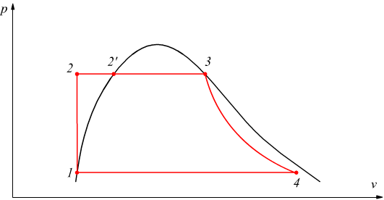
Fasi del Ciclo
fase 1→2: fase di mandata dell'acqua in caldaia e riscaldamento della stessa fino alla temperatura di ebollizione T a volume costante.
fase 2→3: fase di vaporizzazione dell'acqua in caldaia a pressione e temperatura costante.
fase 3→4: fase di espansione adiabatica del vapore nella turbina.
fase 5→1: fase di condensazione, a temperatura e pressione costanti, del vapore scaricato dalla turbina.

Slide 4
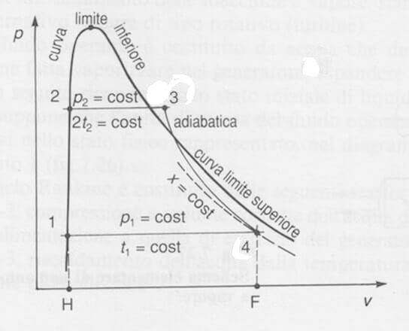
Variante a vapore surriscaldato
Il ciclo di Rankine a vapore surriscaldato è un ciclo termodinamico diretto a vapore che, rispetto al ciclo di Rankine semplice, presenta uno schema d'impianto del tutto analogo, tranne che per una modifica nella caldaia a vapore, alla quale è aggiunto uno stadio di surriscaldamento.
surriscaldamento del vapore
Ciclo tradizionale
Ciclo a vapore surriscaldato

Slide 5
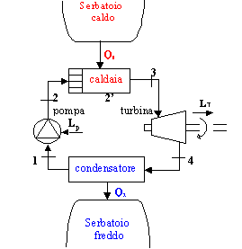
Apparecchiature coinvolte
Una macchina di Rankine è tipicamente composta da quattro elementi: una pompa, una caldaia, una turbina e un condensatore: insieme formano un sistema chiuso.
La pompa serve al sistema per comprimere a entropia costante l'acqua che poi passa nella caldaia.
La caldaia è un sistema aperto che non scambia lavoro e serve a riscaldare l'acqua fino ad arrivare alla temperatura di vaporizzazione.
Il liquido ormai nello stato di vapore saturo secco passa attraverso una turbina: Un sistema aperto che non scambia calore e si espande compiendo lavoro.
Il condensatore serve per portare il fluido ormai nello stato di vapore saturo a bassa pressione a uno stato liquido a pressione e temperatura costanti. All'interno del condensatore scorre acqua fredda, è perciò che cede la quantità di calore a un serbatoio freddo.

Slide 6
Utilità ed applicazioni del ciclo
Questo ciclo trova applicazione nei seguenti impianti:
Centrali Termoelettriche;
Centrali Nucleari;
Centrali Geotermiche;
Centrali Solari.
Viene adottato nelle centrali termoelettriche a combustibile chimico o nucleare per la produzione di energia elettrica ed utilizza come motore l’acqua (sia in forma liquida che sotto forma di vapore o di gas) ed altri fluidi con la cosiddetta turbina a vapore. Venne utilizzato nell'ambito della trazione ferroviaria (locomotiva a vapore) e della propulsione navale, soppiantato dal motore Diesel e dal motore elettrico.

Slide 7
Differenze tra Rankine e Carnot
Il ciclo di Carnot è un ciclo reversibile composto da due trasformazioni adiabatiche e due isoterme. Questo tipo di ciclo garantisce il massimo possibile rendimento per una macchina termica.
Questo tipo di ciclo risulta, però, essere completamente ideale in quanto non esiste nella realtà una macchina in grado di sfruttarlo per via dell’impossibilità di svolgere delle trasformazioni completamente reversibili.
Il ciclo di Rankine, invece, presenta numerose applicazioni proprio per via dell’assenza di trasformazioni di questo tipo che ne garantiscono la realizzabilità.

Slide 8
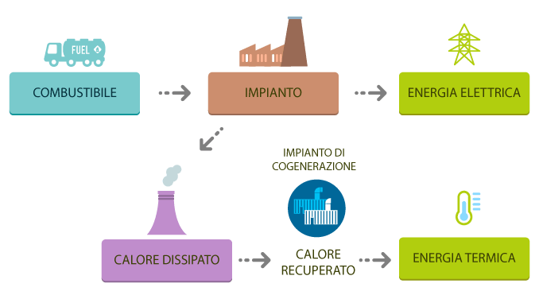
Cogenerazione
Per cogenerazione si intende la produzione combinata di energia elettrica e calore. E’ intuitivo come questo sistema possa produrre un risparmio energetico determinato dal minor consumo di combustibile.
Durante il ciclo termodinamico sfruttato per la produzione elettrica non tutto il calore può essere trasformato in lavoro secondo principio di termodinamica). Gli impianti di cogenerazione nascono infatti dal tentativo di sfruttare questo calore disperso per la diffusione in impianti di riscaldamento.

Slide 9
Applicazioni della cogenerazione
In un sistema cogenerativo si possono usare vari tipi di combustibile (energia primaria):
di origine fossile (gas naturale, gasolio, olio combustibile, carbone)
da rifiuti (solidi o biogas proveniente da discariche o depuratori)
da biomasse (cippato legnoso, scarti agricoli e forestali).
Oggi la cogenerazione trova applicazione sia in ambito industriale, soprattutto come autoproduzione, sia in ambito civile.
L’energia termica (vapore, acqua calda/surriscaldata o aria calda) può essere utilizzata per i processi industriali o in ambito civile per il riscaldamento urbano tramite reti di teleriscaldamento.

